Slide 1

КОМИТЕТ ПО ДЕЛАМ КУЛЬТУРЫ
ТВЕРСКОЙ ОБЛАСТИ
О перемещении Торопецкого краеведческого музея – филиала ГБУК Тверской области «Тверской государственный объединенный музей»
г. Тверь 29 января 2019 года

Slide 2
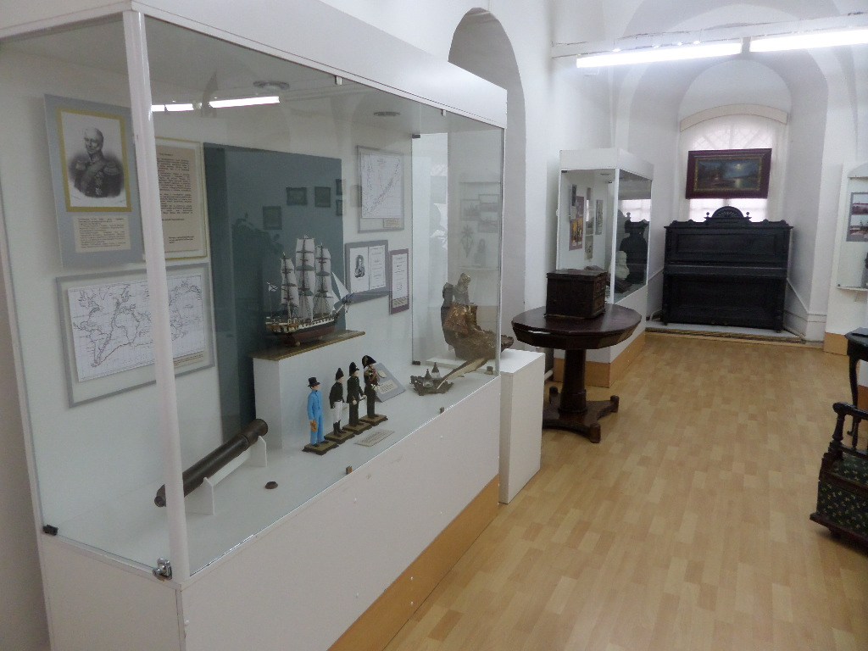
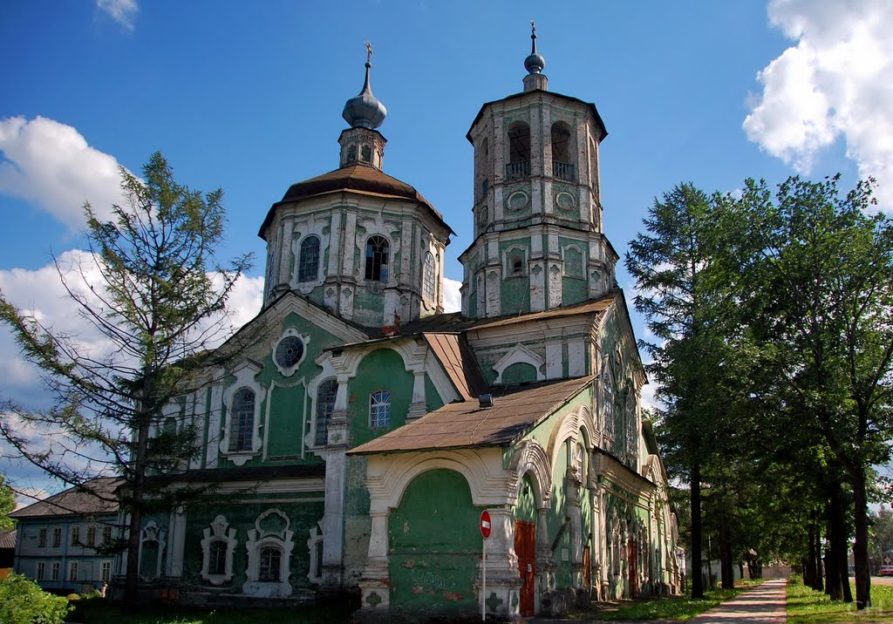
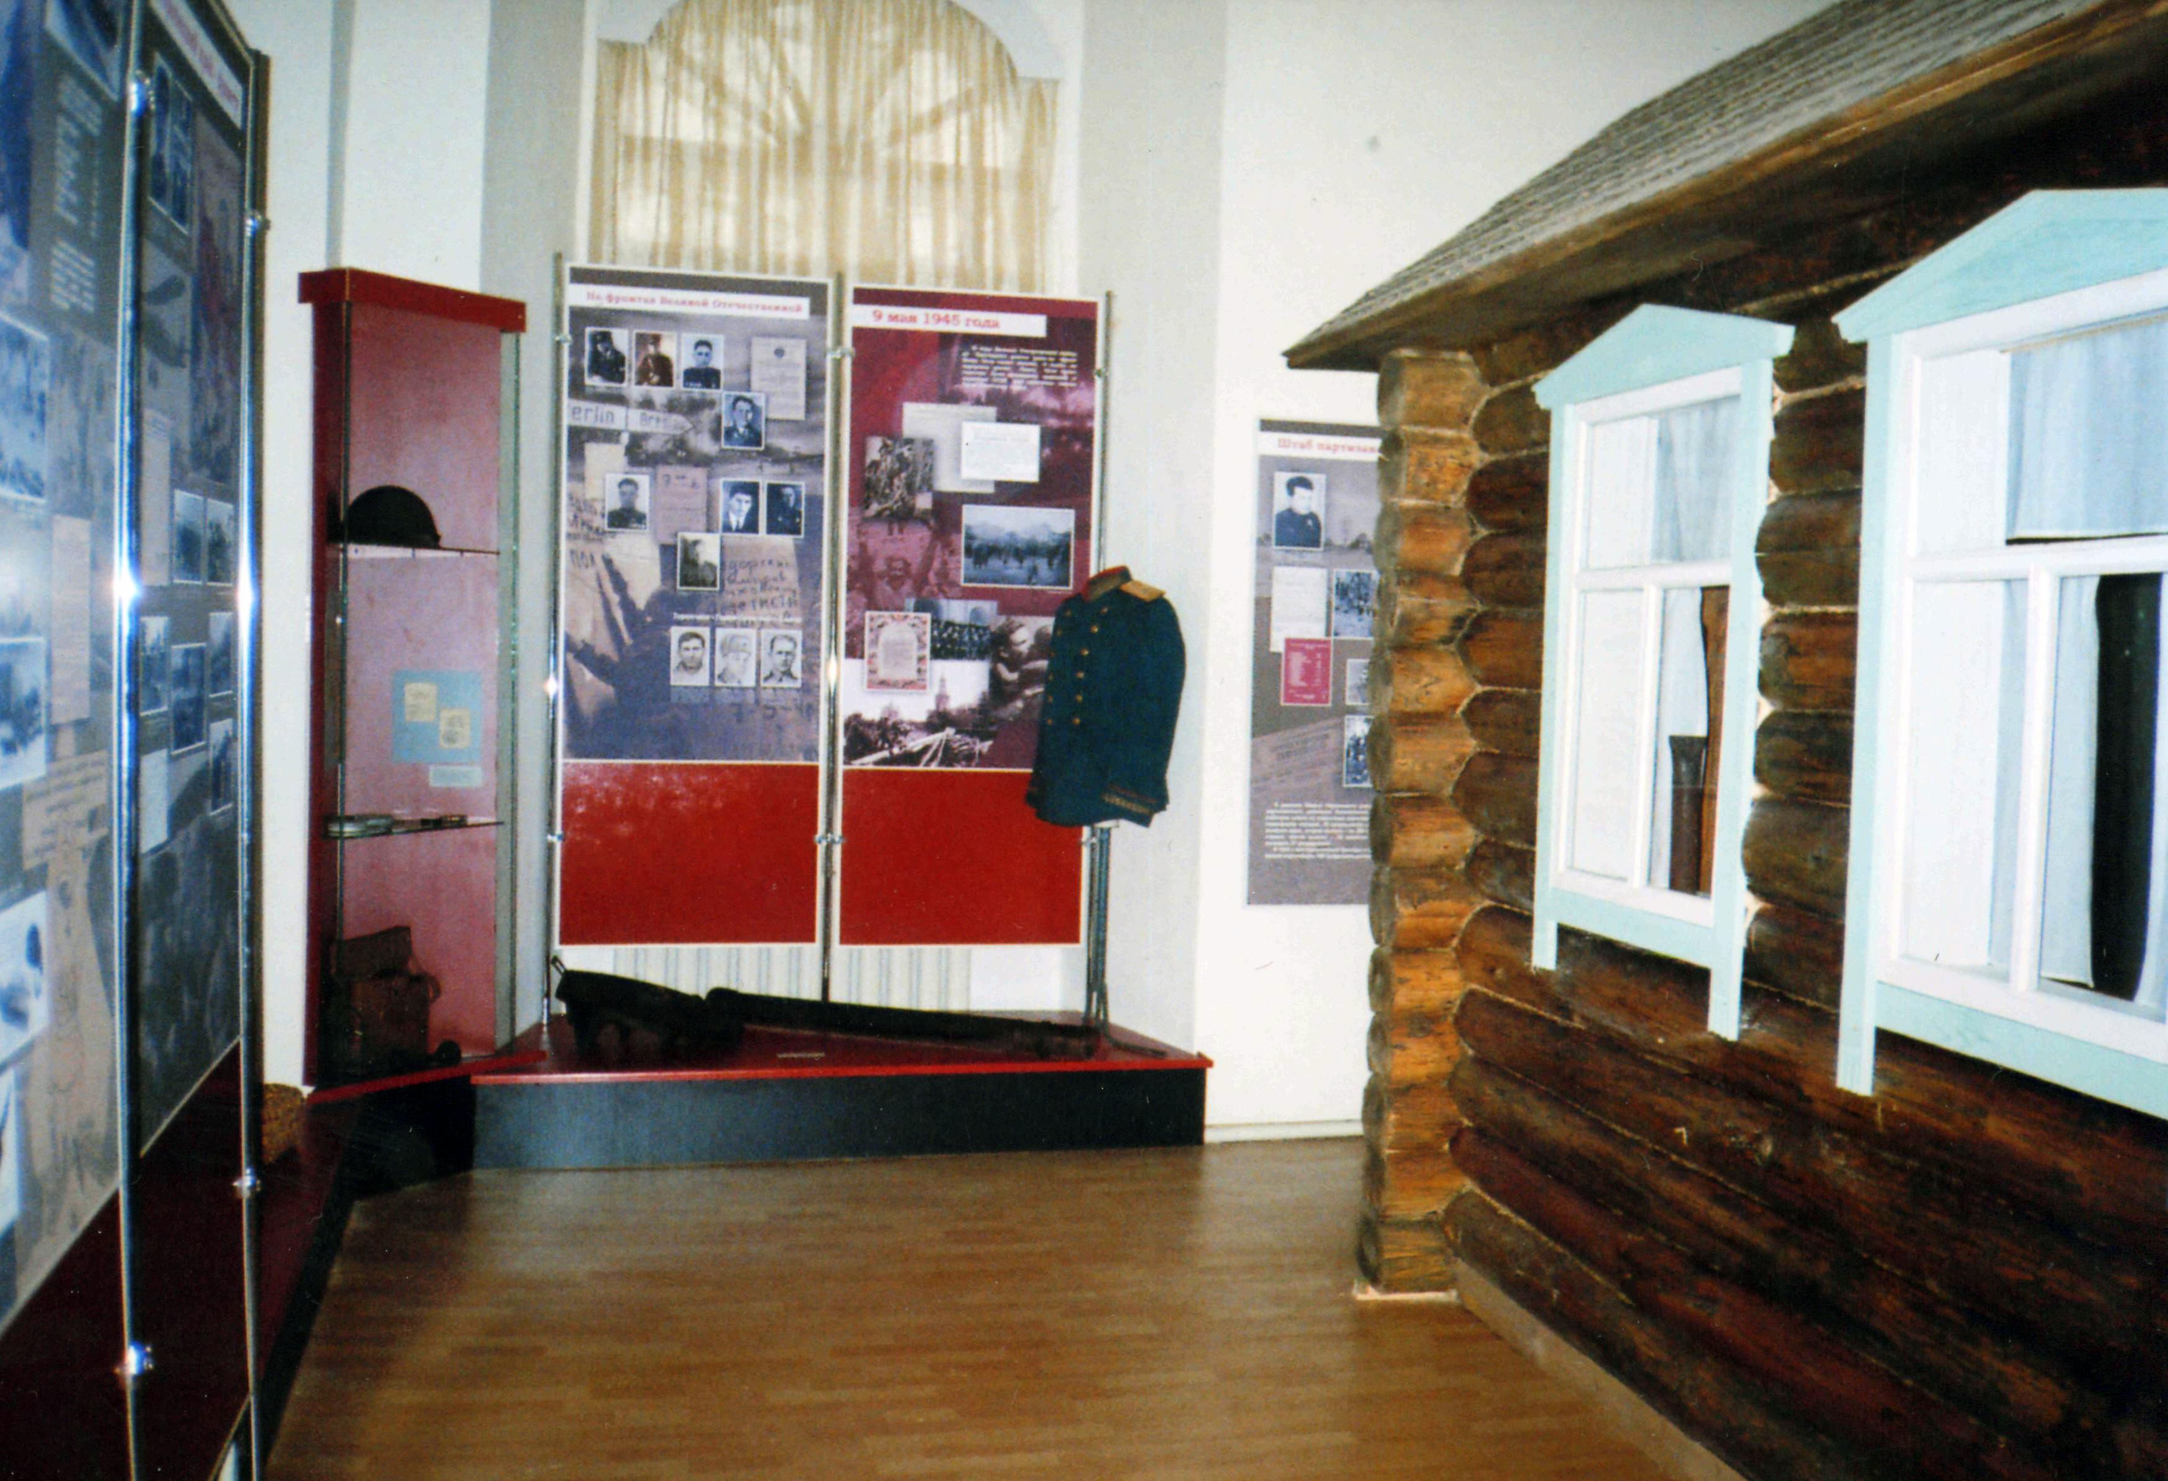
БОГОЯВЛЕНСКАЯ ЦЕРКОВЬ, XVIII в., г. Торопец
Торопецкий краеведческий музей
Общая площадь территории | 1 300 м²
Общая площадь помещений | 479,6 м²
Экспозиционно-выставочная площадь | 316 м²
Площадь под хранение фондов | 81 м²
Notes:
2

Slide 3
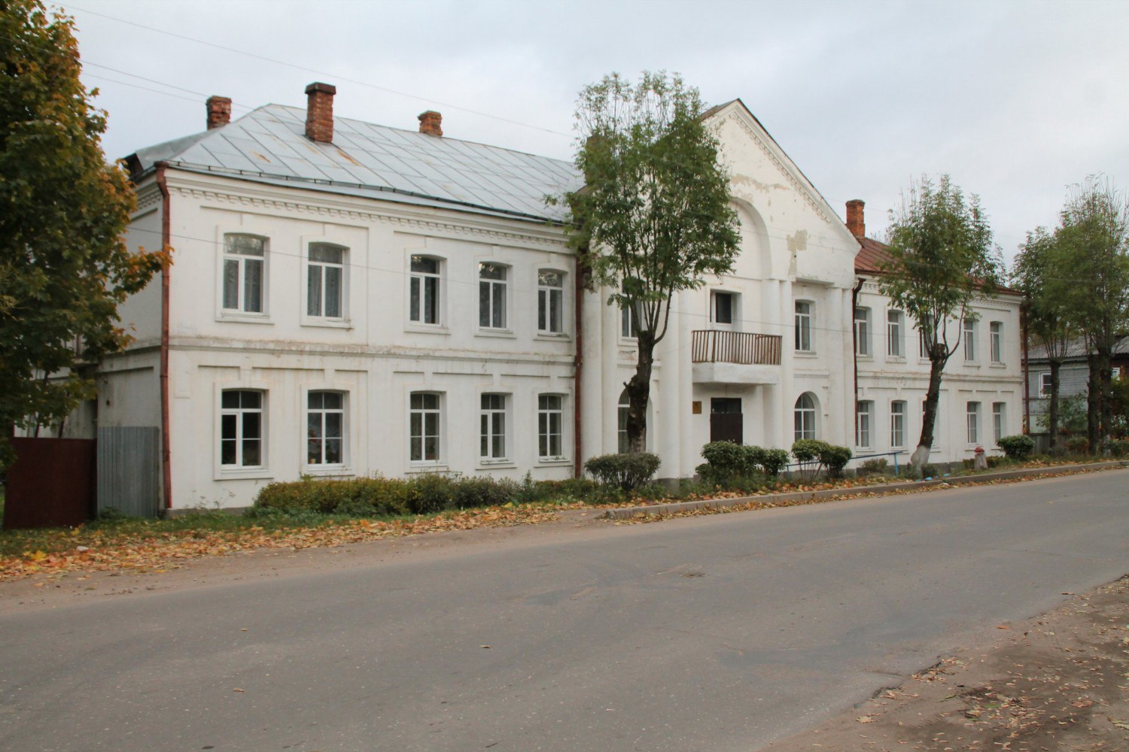
ПРЕДЛОЖЕНИЕ ПО РАЗМЕЩЕНИЮ ТОРОПЕЦКОГО КРАЕВЕДЧЕСКОГО МУЗЕЯ
После ремонта объекта в здании можно будет разместить:
оборудованную входную зону;
краеведческую экспозицию;
выставочный зал;
фондохранилище;
помещение для интерактивных занятий с детьми
Ориентировочная стоимость комплекса ремонтных работ (проектные работы, ремонтные работы, ремонт инженерных сетей, установка охранно-пожарной сигнализации, благоустройство территории)
составит 26 511,28 тыс. руб.
Здание, расположенное по адресу г. Торопец, ул. Ленина, д. 13
Здание первой половины XX в.
Ранее здесь располагался Торопецкий колледж (областная собственность, в настоящее время не используется)
Общая площадь территории | 4 047 м²
Общая площадь помещений | 730 м²
Notes:
3

Slide 4
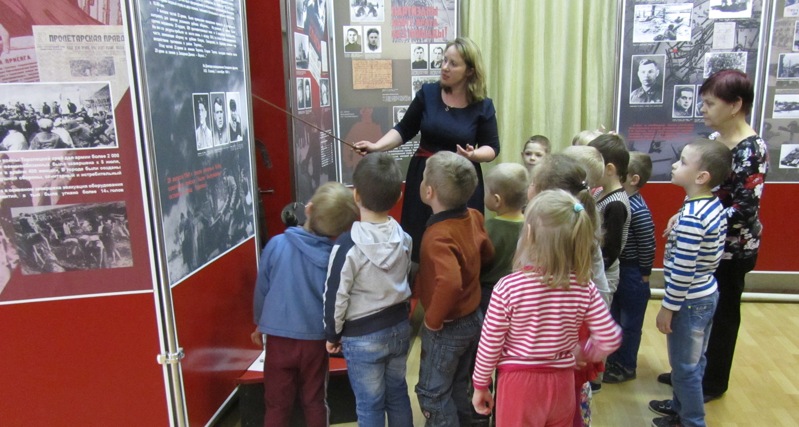
КОЛИЧЕСТВО ПОСЕТИТЕЛЕЙ
Год | 2015 | 2016 | 2017 | 2018
Посещаемость, чел. | 6 123 | 6 485 | 6 294 | 6 997

Slide 5

Комитет по делам культуры Тверской области
Юридический адрес: г. Тверь, проспект Чайковского, д.26
Телефон: 8 (4822) 34-28-54
E-mail: info@tvercult69.ru
Председатель Комитета по делам культуры Тверской области
Репина Ирина Александровна
7

